Slide 1
Flux tool cleaning system SW operation manual
K5 장비기술팀
Notes:
This is a One Line Title Slide, use for customer facing presentations

Slide 2
목차
1
Operation
2
Maintenance
3
Recipe 작성
Notes:
This is an Agenda slide with numbered options
Click the text box, remove existing content and add your agenda content

Slide 3
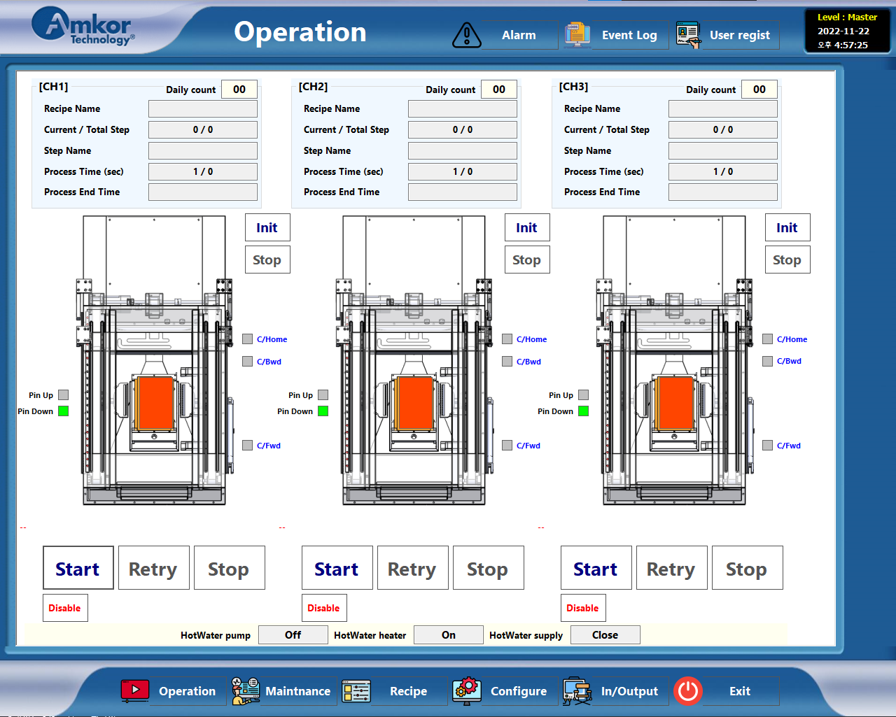
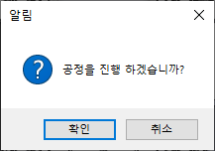
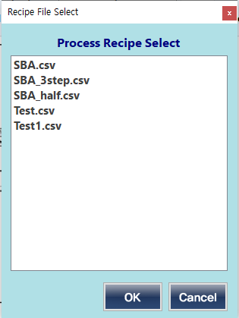
1
Operation
1. 장비의 Front door를 닫고, Start 버튼을 누른다.
다음과 같은 창이 뜨면 확인 버튼을 누른다.
2. Recipe 파일을 선택 후, OK 버튼을 누른다.
2
1

Slide 4
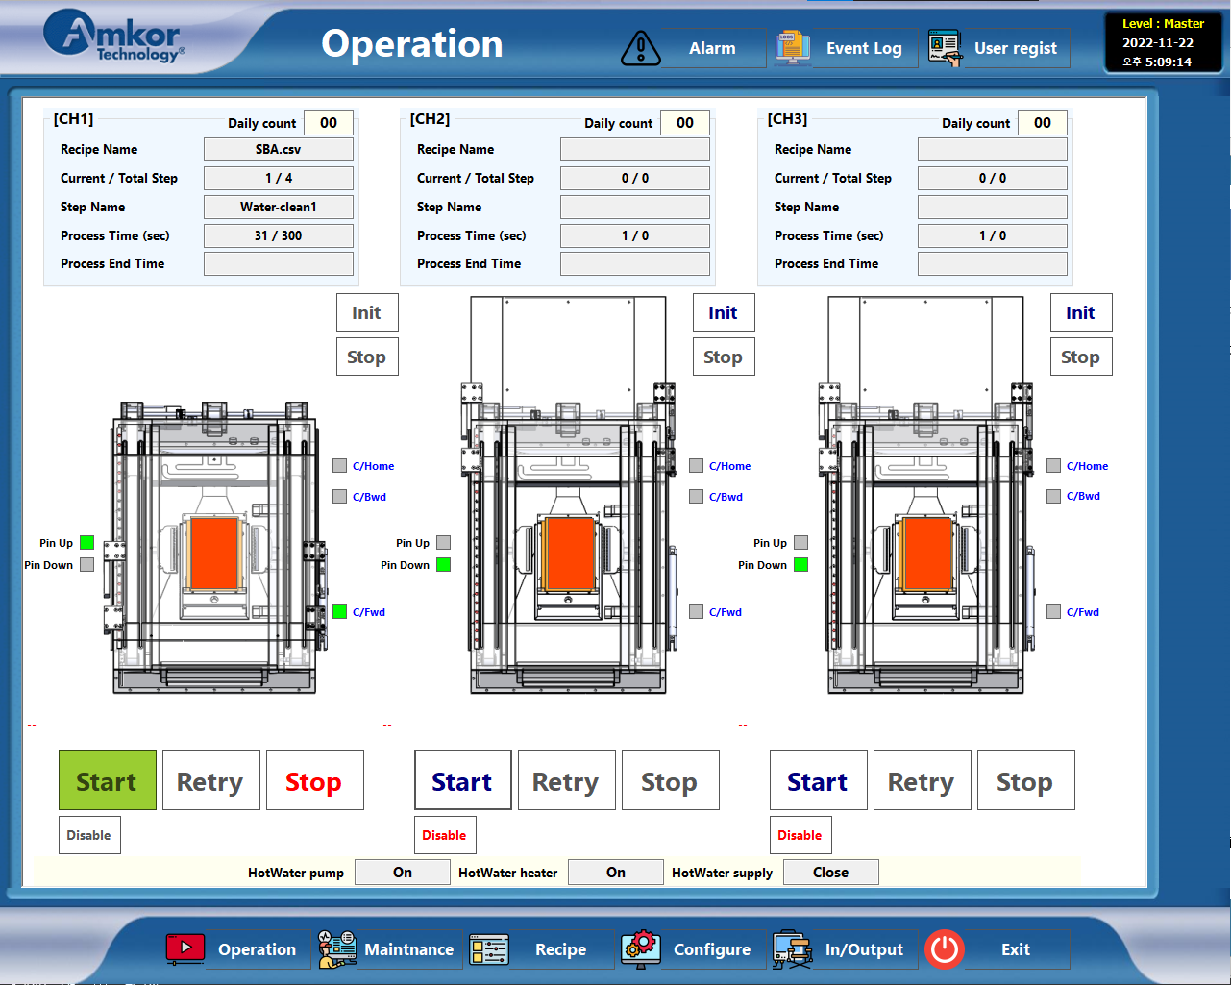
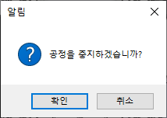
1
Operation
3. 공정을 중지하고자 할 땐, Stop 버튼을 누른다.
3

Slide 5
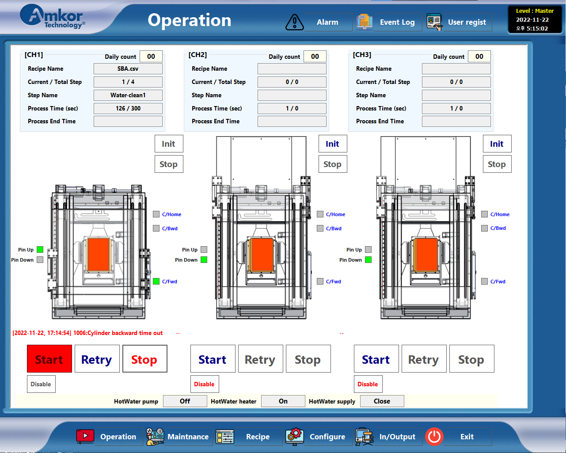
1
Operation
4. Alarm 발생 시, 조치를 취한 후
공정을 이어서 진행하고자 할 땐 Retry 버튼을 누른다.
* CH2, CH3도 모두 동일한 GUI와 Sequence를 갖고 있다.
4

Slide 6
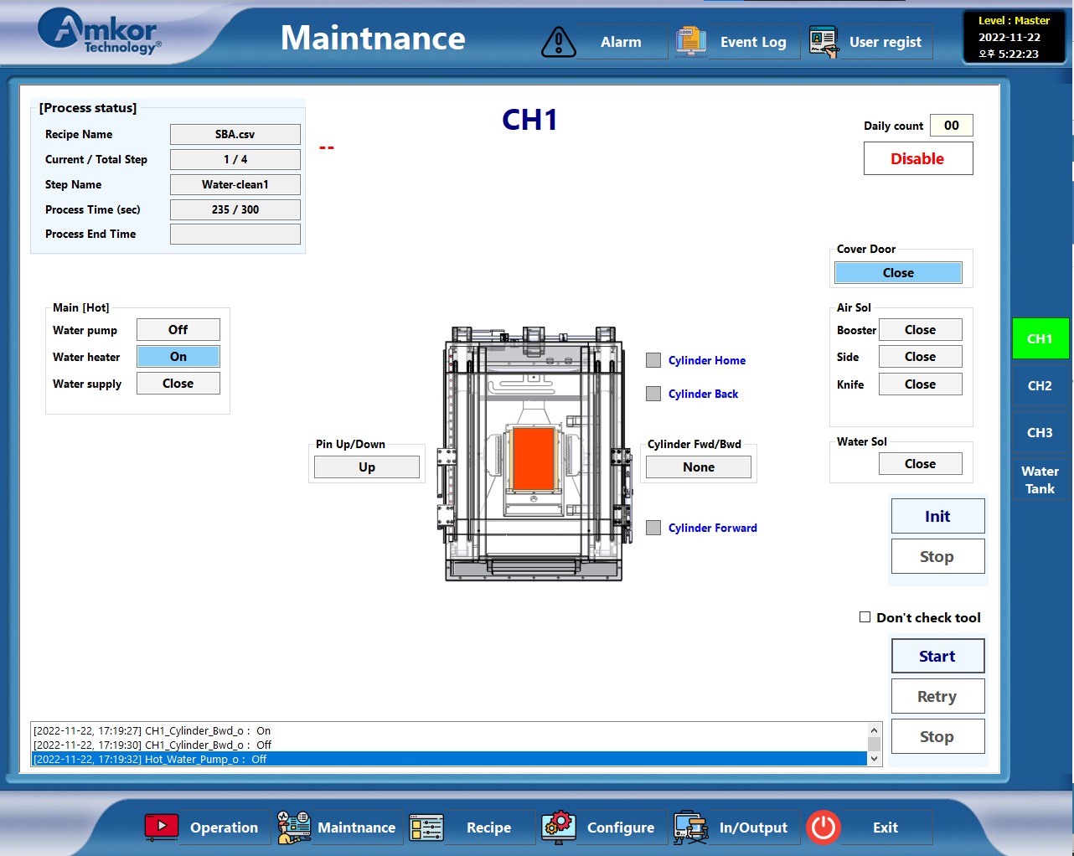
2
Maintenance
1. Maintenance 버튼을 누르면 왼쪽과 같은 화면이 나온다.
이 화면에서도 Operation화면과 동일하게 공정을 진행 할 수 있다.
2. 개별 IO 동작이 가능하다.
다만, 공정 진행 중에는 조작이 불가능하다.
2
1

Slide 7
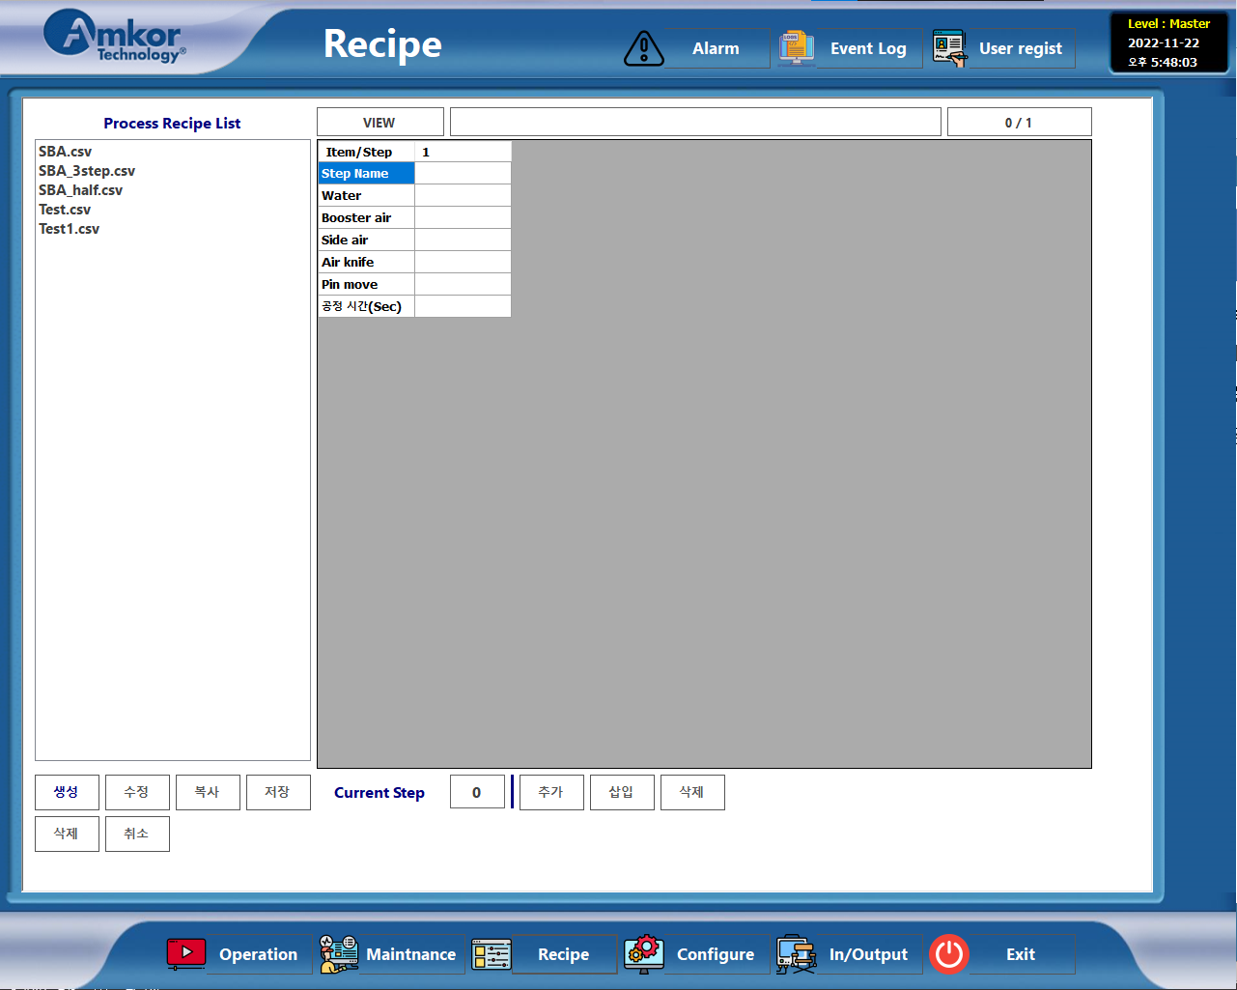
2
Recipe 작성
1. 생성 / 수정 / 복사 / 저장 / 삭제 / 취소 버튼
- 생성 : 새로운 Recipe 파일을 만듬
- 수정 : Recipe 내용 수정
- 복사 : Recipe 파일 복사
- 저장 : Recipe를 작성하고 파일로 저장 (csv파일)
- 삭제 : Recipe 파일 삭제
- 취소 : Recipe 만들기 및 수정 취소
2. 추가 / 삽입 / 삭제
- Recipe의 각 Step을 추가하거나 삽입, 삭제 가능
한 개의 Recipe는 총 50step 까지 작성 가능
1
2

Slide 8
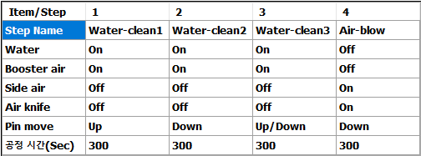

2
Recipe 작성
1. 좌측은 현재 K5에서 사용하는 기본적인 Recipe (2개 file)
- 총 4step으로 구성되어 있으며, 공정 시간만 다름
(1) Step name : User가 임의로 작성
(2) Water : Water sol valve 사용 유무
(3) Booster air : Water 분출 세기를 강하게 할 때 사용하는 air 사용 유무
(4) Side air : Tool 좌,우측에 달려있는 air 사용 유무
(5) Air knife : Water block에 달려있는 air 사용 유무
(6) Pin move : Tool pin의 up/down 유무
- Up : pin을 up 상태로 유지
- Down : pin을 down 상태로 유지
- Up/Down : pin을 3초 간격으로 up/down 반복

Slide 9
감사합니다.
Notes:
This is a Closing slide
This option enables personalized closings or contact information

